Slide 1


9 - 5
التقديـر
أ.أحـمـد الأحـمـدي @ahmad9963

Slide 2
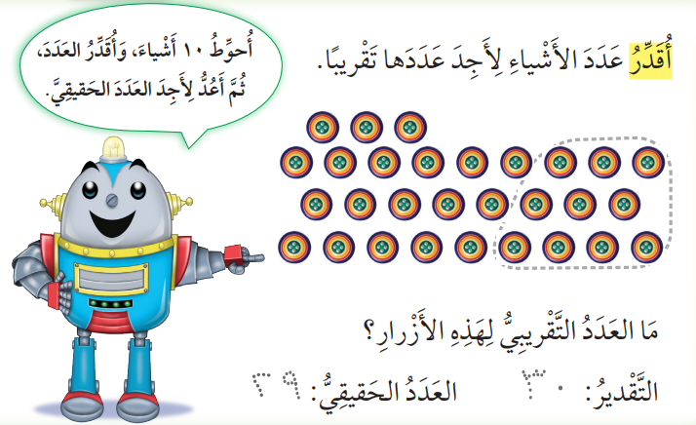
فكرة الدرس
أقدر عدد الأشياء
المفردات
التقديـر
أ.أحـمـد الأحـمـدي @ahmad9963

Slide 3

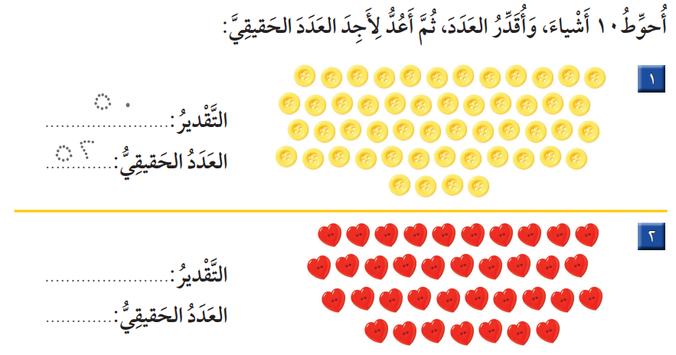

Slide 4

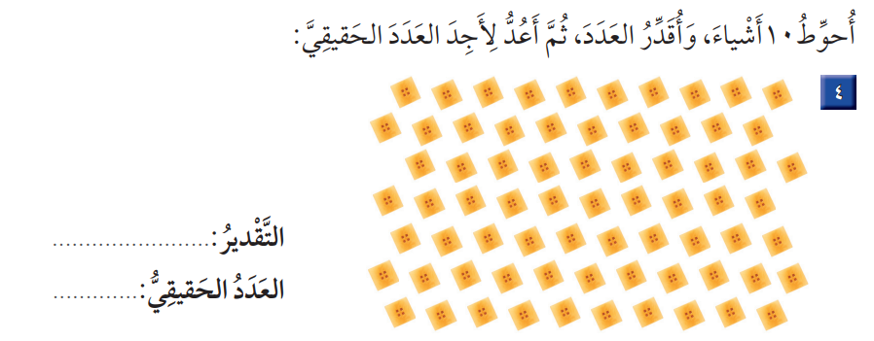
أ.أحـمـد الأحـمـدي @ahmad9963

Slide 5
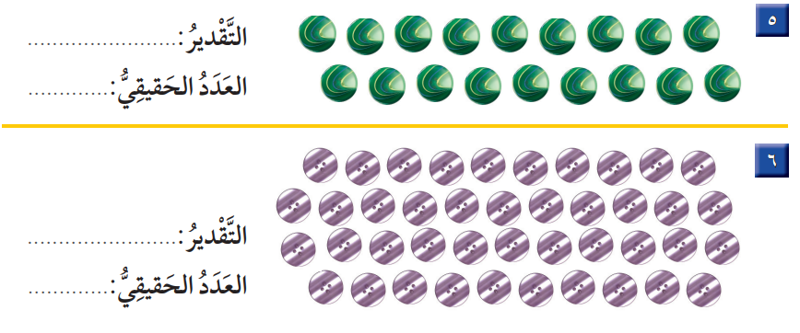
أ.أحـمـد الأحـمـدي @ahmad9963

Slide 6

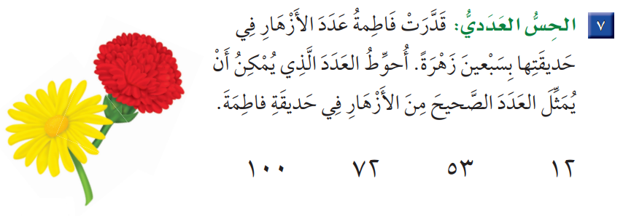
أ.أحـمـد الأحـمـدي @ahmad9963

